Slide 1
Nieuwsbericht
Zelf schrijven van een ‘grappig’ nieuwsbericht

Slide 2
Wat gaan we de deze les leren?
Wat de indeling is van een nieuwsbericht
Hoe je een (grappig) nieuwsbericht schrijft
Hoe je gebruik kan maken van dubbelzinnigheid.

Slide 3
Wat gaan we deze les doen?
Instructie opdracht (10m)
Aan de slag!

Slide 4
Inhoud
In een nieuwsbericht wordt in de LEAD antwoord gegeven op de volgende vragen:
Wie?
Wat?
Waar?
Wanneer?
Waarom?
Hoe?
Deze vragen worden vervolgens verder uitgewerkt in de alinea`s die volgen.

Slide 5
Verwarring
De titel kan soms verwarrend zijn
domme koppen

Slide 6
Instructie opdracht
Werk samen in groepen
Kies in je groep allemaal een (verschillende!)kop van een nieuwsbericht (min 300 woorden max 500 woorden)
Werk individueel je nieuwsbericht uit. Zet je naam bij jouw stuk en zoek een passende foto.
De ‘hoofdredacteur’ van jouw groep deelt een krant met jouw groep via www.zelfkrantmaken.nl
Ieder groepslid plaatst daar zijn bijdrage. De hoofdredacteur bepaalt waar!
Ieder groepslid leest alle berichten en geeft indien nodig commentaar.
Als iedereen klaar is printen we de krant.

Slide 7
Zelfkrantmaken.nl

Slide 8
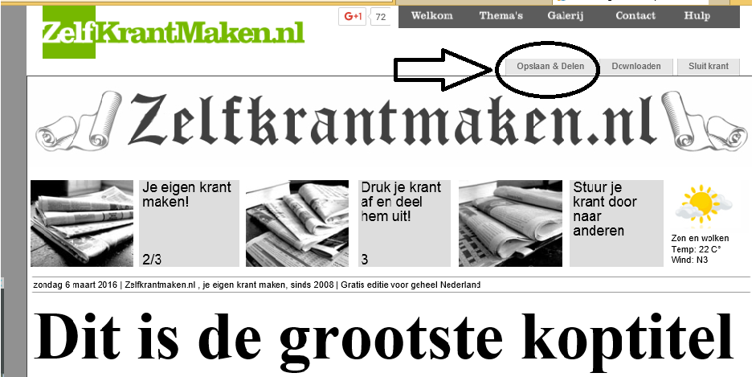
Deel je krant met elkaar en werk samen!

Slide 9
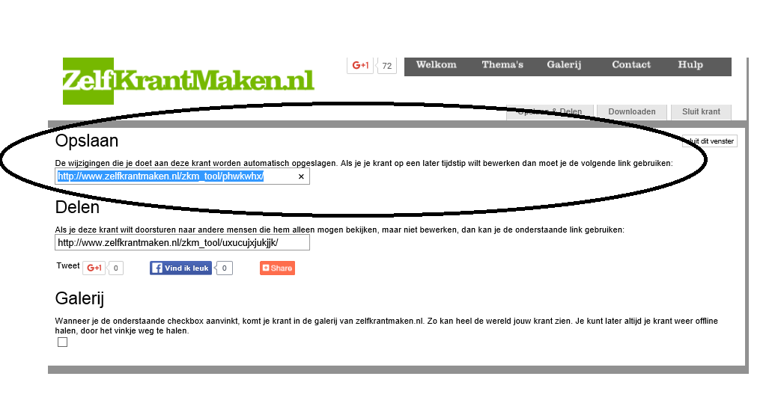
De hoofdredacteur deelt de link met de groepsleden

Slide 10
Maak n.a.v. de onderstaande koppen zelf een artikel: gebruik de 5xw+H!
Warme bakker koud gemaakt!
Afgemaakte hond krijgt staartje.
Er waren 3 doden, waarvan 2 ernstig
Vrouw rijdt tegen stilstaande boom
Aantal zwaluwen vliegt achteruit in Nederland.
Rijden onder invloed opgenomen in opleiding.
Nederlanders gek op gefrituurde Chinees
Ongewild urineverlies in apotheek
Borst gaat idioten verbieden
Roep om actieve rol overheid bij kindermishandeling
Kroonprins bespreekt relatie met premier Kok
Leger des Heils helpt meisjes in moeilijkheden
KLM ziet daling van passagiers

Slide 11
Groepen (dikgedrukt en onderstreept=hoofdredacteur)
Groep 1: Joost, Bob, Dominique, Charlotte
Groep 2: Jodi, Barend, Thijs, Anne Loock
Groep 3: Fadoua, Chiel, Alisha, Jurgen
Groep 4: Wouter, Sterre, Sander, Johan
Groep 5: Evert, Luuk, Chaïmae, Perre
Groep 6: Inouk, Tijntje, Anne Korving, Louis
Groep 7: Titus, Julia, Noortje, Stijn

Slide 12
Wanneer moet het af zijn en wat gaan we er mee doen?
De kranten moeten 11 maart af zijn.
De hoofdredacteur mailt het eindresultaat naar meneer Vrancken.
De kranten krijgen een plek in de school.

